Slide 1
LC25 : Corrosion humide
Niveau : CPGE
Prérequis : Electrochimie, diagrammes E-pH

Slide 2
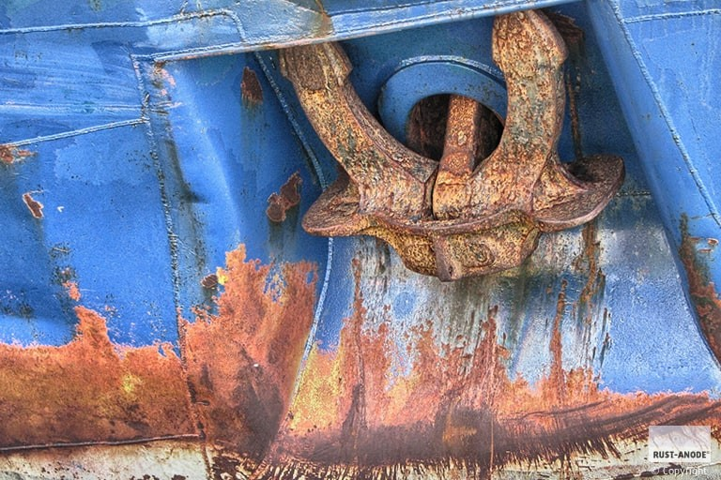
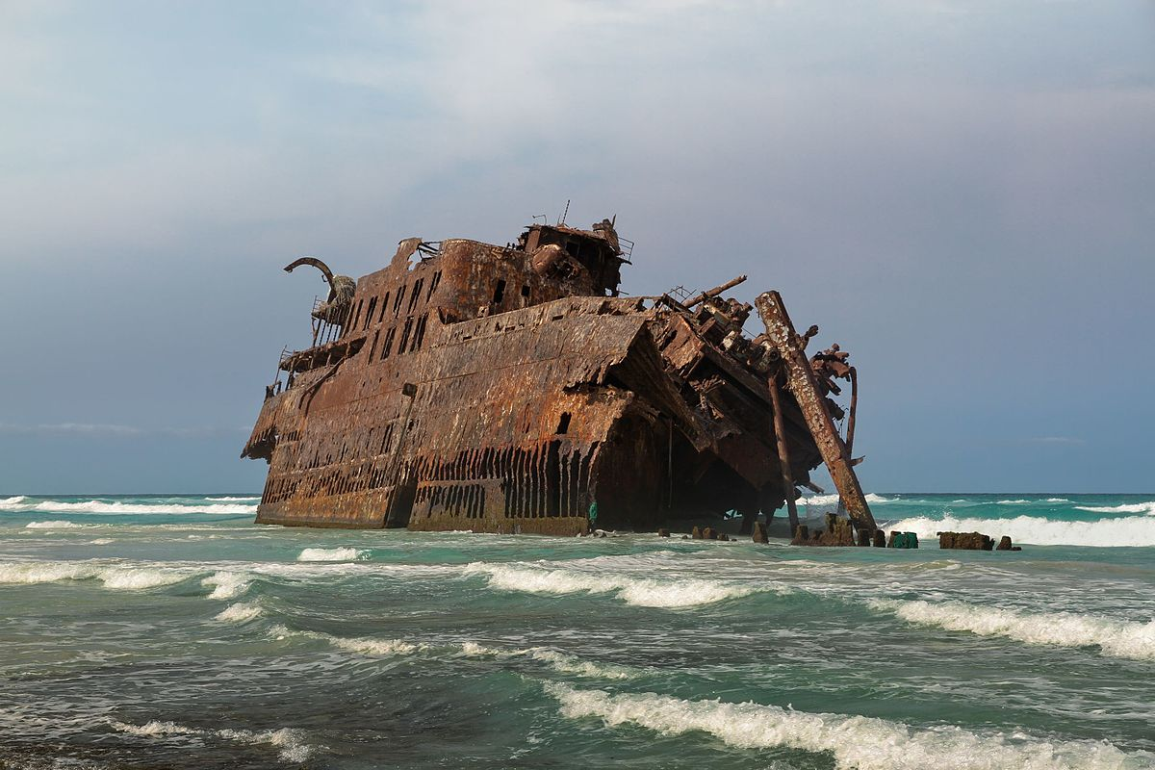

Slide 3

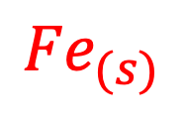
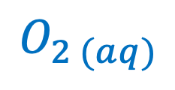
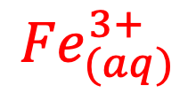

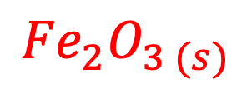
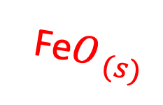


E(V)
$$c={10}^{−6}mol.L^{−1}$$
Diagramme E-pH du fer
1,6
$${Fe}_{2}O_{3 (s)}$$
$${Fe}_{(aq)}^{3+}$$
1,2
$$O_{2 (aq)}$$
0,8
0,4
$${Fe}_{(aq)}^{2+}$$
$$H_{2}O$$
0
-0,4
Fe$O_{ (s)}$
-0,8
$${Fe}_{(s)}$$
$$H_{2 (g)}$$
pH
0
1
2
3
4
5
6
7
8
9
10
11
12
13
14

Slide 4
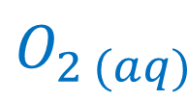
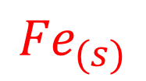

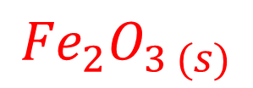





E(V)
$$c={10}^{−6}mol.L^{−1}$$
Diagramme E-pH du fer
1,6
$${Fe}_{2}O_{3 (s)}$$
$${Fe}_{(aq)}^{3+}$$
1,2
$$O_{2 (aq)}$$
0,8
0,4
$${Fe}_{(aq)}^{2+}$$
$$H_{2}O$$
0
-0,4
Fe$O_{ (s)}$
Immunité
-0,8
$${Fe}_{(s)}$$
$$H_{2 (g)}$$
pH
0
1
2
3
4
5
6
7
8
9
10
11
12
13
14

Slide 5
E(V)
$$c={10}^{−6}mol.L^{−1}$$
Diagramme E-pH du fer
1,6
$${Fe}_{2}O_{3 (s)}$$
$${Fe}_{(aq)}^{3+}$$
1,2
$$O_{2 (aq)}$$
0,8
0,4
$${Fe}_{(aq)}^{2+}$$
$$H_{2}O$$
0
Corrosion
-0,4
Fe$O_{ (s)}$
Immunité
-0,8
$${Fe}_{(s)}$$
$$H_{2 (g)}$$
pH
0
1
2
3
4
5
6
7
8
9
10
11
12
13
14

Slide 6
E(V)
$$c={10}^{−6}mol.L^{−1}$$
Diagramme E-pH du fer
1,6
$${Fe}_{2}O_{3 (s)}$$
$${Fe}_{(aq)}^{3+}$$
1,2
$$O_{2 (aq)}$$
0,8
Passivation
0,4
$${Fe}_{(aq)}^{2+}$$
$$H_{2}O$$
0
Corrosion
-0,4
Fe$O_{ (s)}$
Immunité
-0,8
$${Fe}_{(s)}$$
$$H_{2 (g)}$$
pH
0
1
2
3
4
5
6
7
8
9
10
11
12
13
14

Slide 7




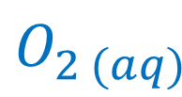

E(V)
$$c={10}^{−6}mol.L^{−1}$$
Diagramme E-pH du Zinc
1,6
1,2
$$O_{2 (aq)}$$
0,8
$${Zn}_{ (aq)}^{2+}$$
Passivation
0,4
$$H_{2}O$$
Zn$O_{ (s)}$
0
Corrosion
-0,4
$$H_{2 (g)}$$
Immunité
-0,8
$${Zn }_{(s)}$$
pH
0
1
2
3
4
5
6
7
8
9
10
11
12
13
14

Slide 8








E(V)
$$c={10}^{−6}mol.L^{−1}$$
Diagramme E-pH du plomb
1,6
$$O_{2 (aq)}$$
Pb$O_{2 (s)}$
1,2
0,8
Passivation
$$H_{2}O$$
$${Pb}_{ (aq)}^{2+}$$
0,4
$${Pb}_{3}O_{2 (aq)}^{2+}$$
0
Pb$O_{ (s)}$
Corrosion
$$H_{2 (g)}$$
-0,4
Immunité
-0,8
$${Pb }_{(s)}$$
pH
0
1
2
3
4
5
6
7
8
9
10
11
12
13
14

Slide 9








I (mA)
$${Pb }_{(s)}$$
$${Pb}_{ (aq)}^{2+}$$
$$H_{2}O$$
$$O_{2 (aq)}$$
Anode : oxydation
i > 0
$$E_{mixte}$$
E (V)
$$1,23$$
$$H_{2 (g)}$$
$$H_{2}O$$
Cathode : réduction

Slide 10


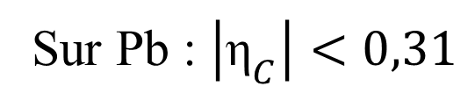

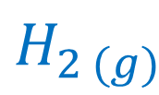

I (mA)
$${Pb }_{(s)}$$
$${Pb}_{ (aq)}^{2+}$$
$$H_{2}O$$
$$O_{2 (aq)}$$
Anode : oxydation
$$\left|{\text{η}}_{C}\right|$$
$$0$$
E (V)
$$−0,31$$
$$1,23$$
$$H_{2 (g)}$$
$$H_{2}O$$
Cathode : réduction
Sur Pb : $\left|{\text{η}}_{C}\right|<0,31$

Slide 11
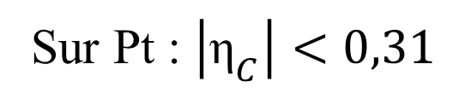
I (mA)
$${Pb }_{(s)}$$
$${Pb}_{ (aq)}^{2+}$$
$$H_{2}O$$
$$O_{2 (aq)}$$
Anode : oxydation
i > 0
$$E_{mixte}$$
E (V)
$$1,23$$
$$H_{2 (g)}$$
$$H_{2}O$$
Cathode : réduction
Sur Pt : $\left|{\text{η}}_{C}\right|<0,31$

Slide 12

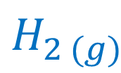

I (mA)
$${Pb }_{(s)}$$
$${Pb}_{ (aq)}^{2+}$$
$$H_{2}O$$
$$O_{2 (aq)}$$
Anode : oxydation
i > 0
$$E_{mixte}$$
E (V)
$$1,23$$
$$H_{2 (g)}$$
$$H_{2}O$$
Cathode : réduction
Si le pH augmente, i diminue

Slide 13

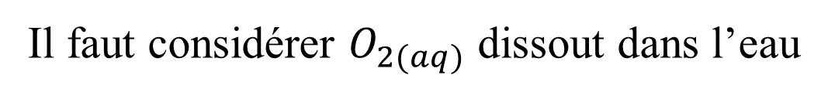


I (mA)
$${Pb }_{(s)}$$
$${Pb}_{ (aq)}^{2+}$$
$$H_{2}O$$
$$O_{2 (aq)}$$
Anode : oxydation
$$1,23$$
E (V)
$$H_{2}O$$
$$O_{2 (aq)}$$
$$H_{2 (g)}$$
$$H_{2}O$$
Cathode : réduction
Il faut considérer $O_{2(aq)}$ dissout dans l’eau

Slide 14
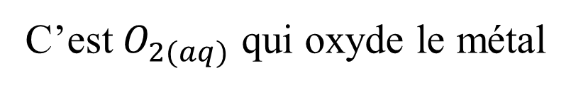

I (mA)
$${Pb }_{(s)}$$
$${Pb}_{ (aq)}^{2+}$$
$$H_{2}O$$
$$O_{2 (aq)}$$
Anode : oxydation
i > 0
$$E_{mixte}$$
$$1,23$$
E (V)
$$H_{2}O$$
$$O_{2 (aq)}$$
$$H_{2 (g)}$$
$$H_{2}O$$
Cathode : réduction
C’est $O_{2(aq)}$ qui oxyde le métal

Slide 15
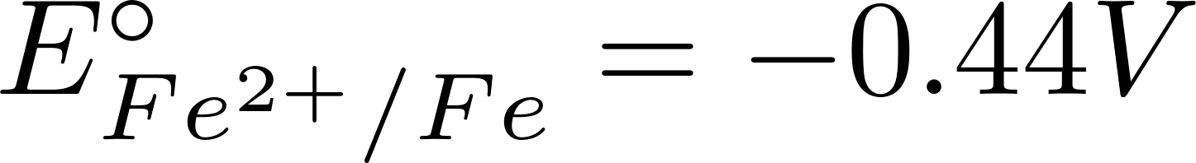
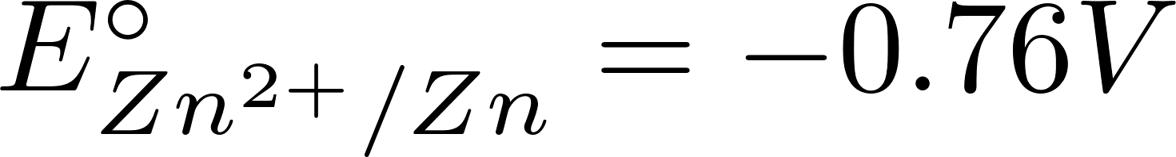
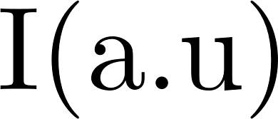
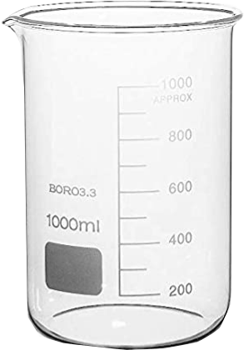
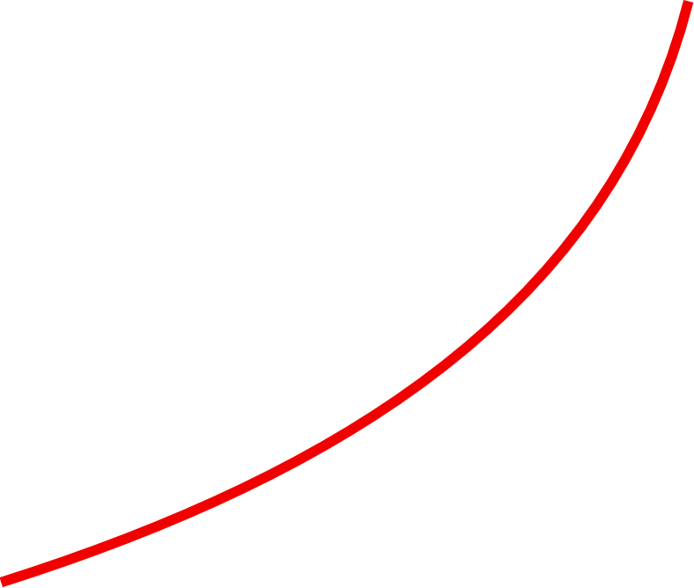
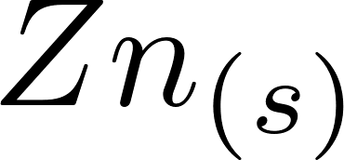
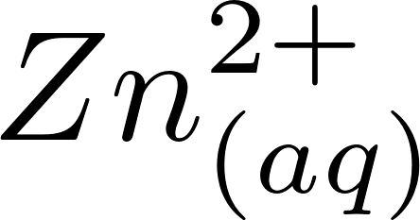
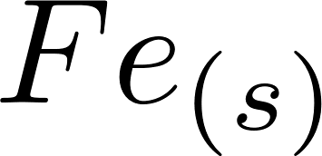
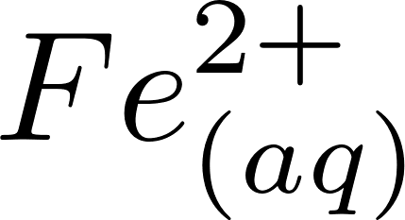


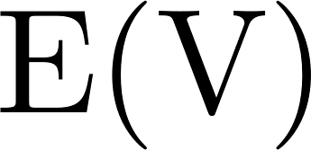
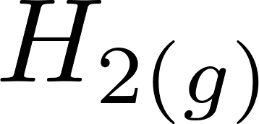
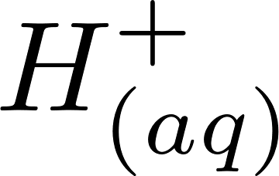
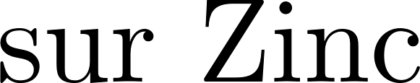

Exemple de corrosion galvanique

Slide 16
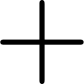
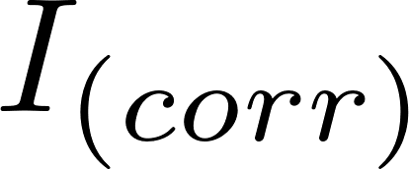
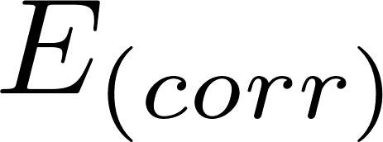
Exemple de corrosion galvanique

Slide 18





Obtention d’un diagramme d’Evans

Slide 19
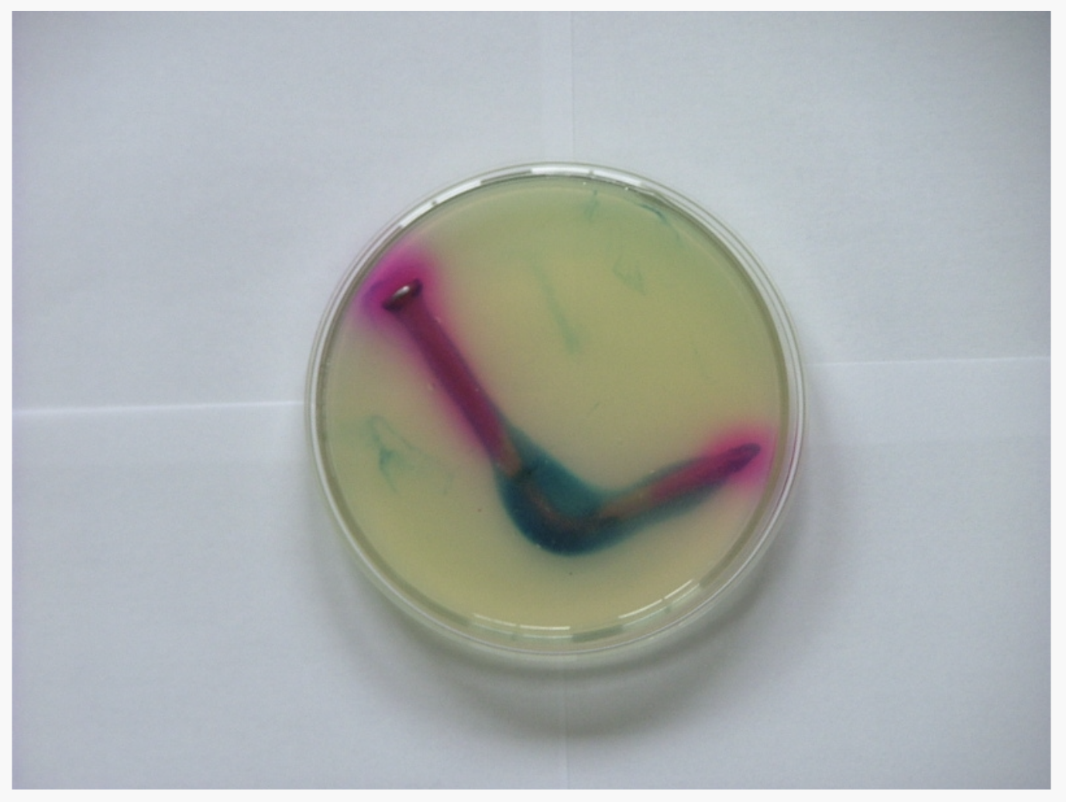
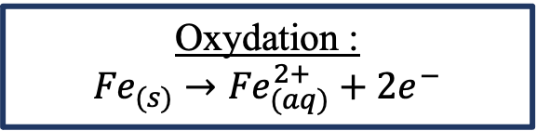
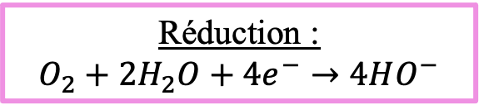
Réduction :
$$O_{2}+2H_{2}O+4e^{−}→4HO^{−}$$
Oxydation :
$${Fe}_{(s)}→{Fe}_{(aq)}^{2+}+2e^{−}$$

Slide 20
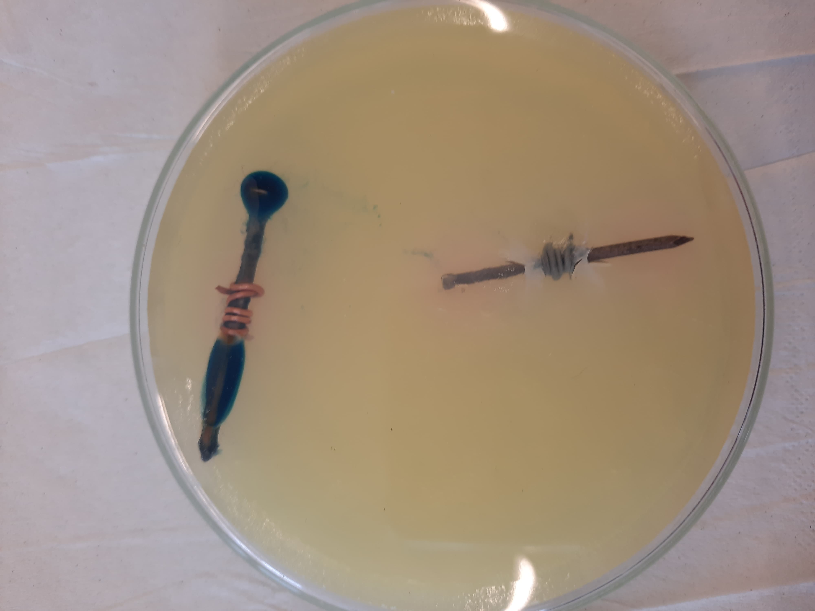

Solution de ${NaCl}_{(aq)}$ à 1mol/L
Agar (3g pour 0,1L d’eau)
Phénolphtaléine
Ferricyanure de potassium à ${10}^{−4}\text{mol}\text{/}\text{L}$
Fil de cuivre
Fil de zinc
Clous en fer

Slide 21

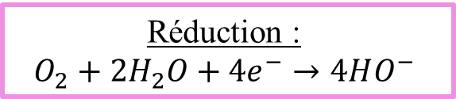





Oxydation :
$${Fe}_{(s)}→{Fe}_{(aq)}^{2+}+2e^{−}$$
Oxydation :
$${Zn}_{(s)}→{Zn}_{(aq)}^{2+}+2e^{−}$$
$$e^{−}$$
$$e^{−}$$
$$e^{−}$$
$$e^{−}$$
Réduction :
$$O_{2}+2H_{2}O+4e^{−}→4HO^{−}$$

Slide 22





${\text{Air}\text{ (}\text{dont} O}_{2}$)
$$O_{2}, H_{2}O$$
$E_{Nernst} ∝ln⁡([$ $O_{2}])$
$$\vec{grad}(O_{2})$$
$${Fe}_{(s)}$$
Fer

Slide 23

${\text{Air}\text{ (}\text{dont} O}_{2}$)
$E_{Nernst} ∝ln⁡([$ $O_{2}])$
$$O_{2}, H_{2}O$$
Atteinte d’équilibre : homogénéisation des potentiels
$$\vec{grad}(O_{2})$$
$${Fe}_{(s)}$$
Fer

Slide 24
${\text{Air}\text{ (}\text{dont} O}_{2}$)
$E_{Nernst} ∝ln⁡([$ $O_{2}])$
$$O_{2}, H_{2}O$$
Atteinte d’équilibre : homogénéisation des potentiels
$$\vec{grad}(O_{2})$$
$${Fe}_{(s)}$$
Fer
Diminution du potentiel en surface, augmentation en profondeur

Slide 25





${\text{Air}\text{ (}\text{dont} O}_{2}$)
$E_{Nernst} ∝ln⁡([$ $O_{2}])$
$$O_{2}, H_{2}O$$
$${HO}^{−}$$
Atteinte d’équilibre : homogénéisation des potentiels
$$\vec{grad}(O_{2})$$
$$e^{−}$$
$${Fe}_{(aq)}^{2+}$$
$${Fe}_{(s)}$$
Fer
Diminution du potentiel en surface, augmentation en profondeur
Réduction de O2 en surface,
oxydation de Fe en profondeur

Slide 26




${\text{Air}\text{ (}\text{dont} O}_{2}$)
$$O_{2}, H_{2}O$$
$${HO}^{−}$$
$$\vec{grad}(O_{2})$$
$$e^{−}$$
Fer
$${Fe}_{(aq)}^{2+}$$
$${Fe}_{(s)}$$

Slide 27

Anode sacrificielle de Zinc
E°(Zn2+/Zn) < E°(Fe2+/Fe) : zn oxydé en priorité
Eta H+ ->H2 sur Zn plus grand que sur fer : courant plus fort que si zn tout seul

